Slide 1
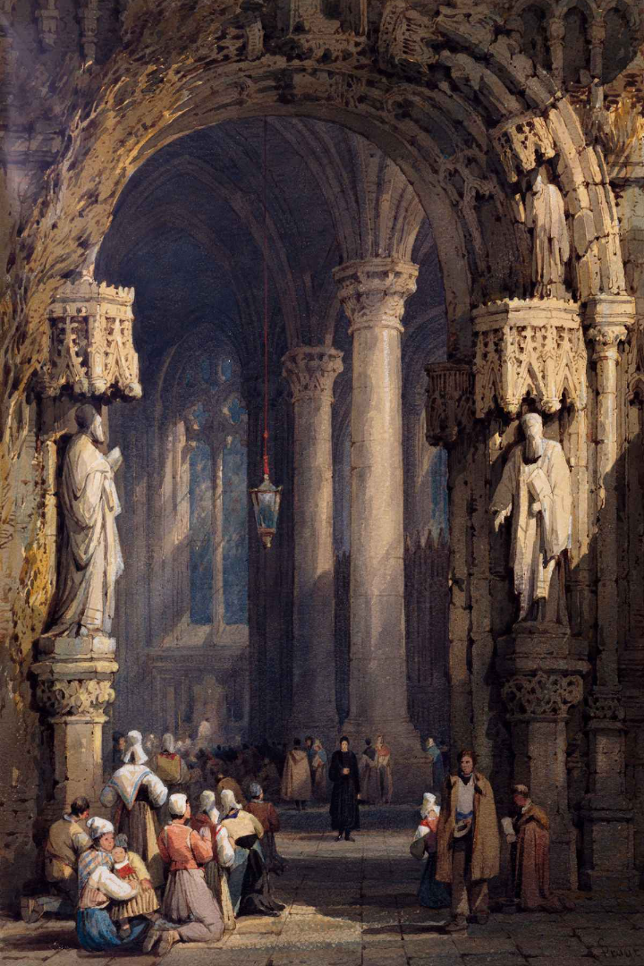
Создание собственного поисковика фильмов
Проект команды Data-Cult

Slide 2



Участники команды
Камлин Вячеслав
Володина Яна
Власюк Денис

Slide 3
Сбор данных о фильмах
Mail.ru фильмы
Выбор Mail.ru
Requests
Мы решили использовать данные о фильмах с Mail.ru. На сайте есть описание каждого фильма, так же каждый фильм имеет рускоязычное описание. Для создания своей базы данных - лучший сайт.
Не имеет проблем с большим количеством запросов, не просит проходить каптчу в отличие от своих аналогов, имеет достаточную базу данных в 9000 фильмов
Мы использовали библиотеку Requests, для сбора данных, сайт не требователен к своей защите, и по этому для 10 тысяч запросов, достаточно было просто передать user_agent, никакой доп. информации сервер не потребовал и не заблокировал IP-адресс

Slide 4
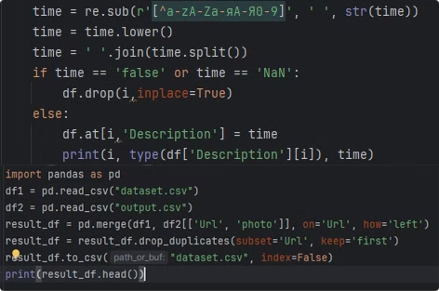
Очистка data-frame
Удаление символов
Для более точного анализа удалим все лишние спец символы, оставив только буквы и цифры.
Объединение данных
Мы собирали данные о баннерах фильмов совместно с гиперссылками на сами фильма, из за чего в данный шаг на необходимо их объединить.

Slide 5




Как должен работать поиск?
Векторизация
Сравнение векторов
Выдача результатов
Преобразовать все описания фильмов в векторы, и дабы код работал быстрее и постоянно не генерировал по новой векторы, сохраним их в кеш, в файл NumPY. Так запуск стал в десятки раз быстрее
Подается поисковый запрос, преобразуется в вектор и после чего с помощью косинусойдного свойста сравнить этот полученный вектор с нашей готовой базой данных векторов
На первом месте выдаются фильмы названия которых имеют одинаковую сходить с поисковым запросом, уже после выдается приблизительные результаты

Slide 6
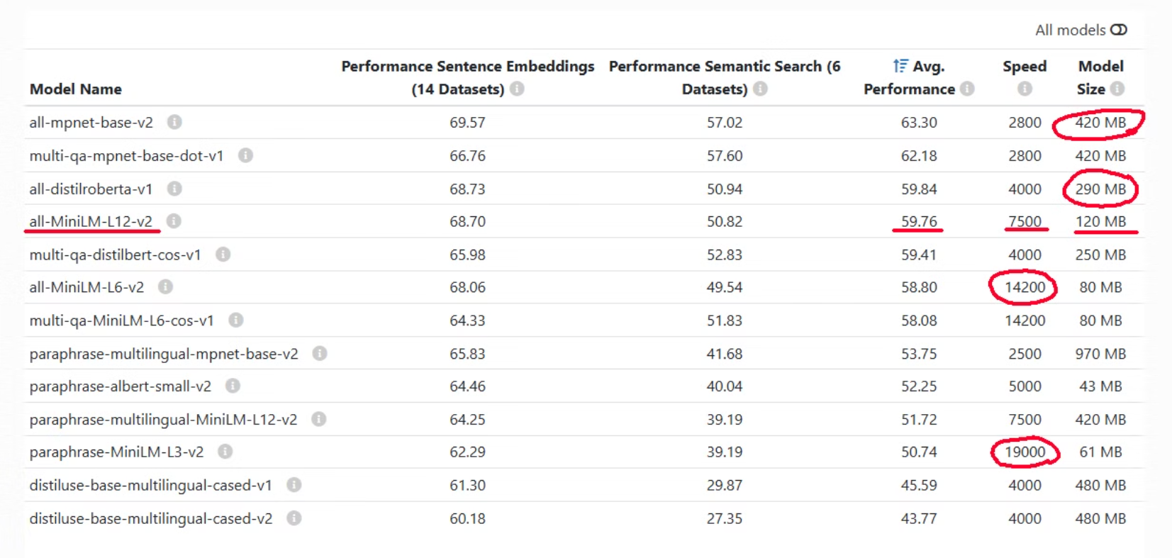
sentence-transformers модель: paraphrase-multilingual-MiniLM-L12-v2

Slide 7

Разработка пользовательского интерфейса
Для написания сайта мы использовали Фреймворк Flask совместно с библиотекой пресетов Bootstrap, ранее мы не занимались разработкой веб интерфейсов, и это был первый опыт, flask - простой фреймворк, по которому есть куча гайдов на ютубе и освоить его было довольно легко.

Slide 8
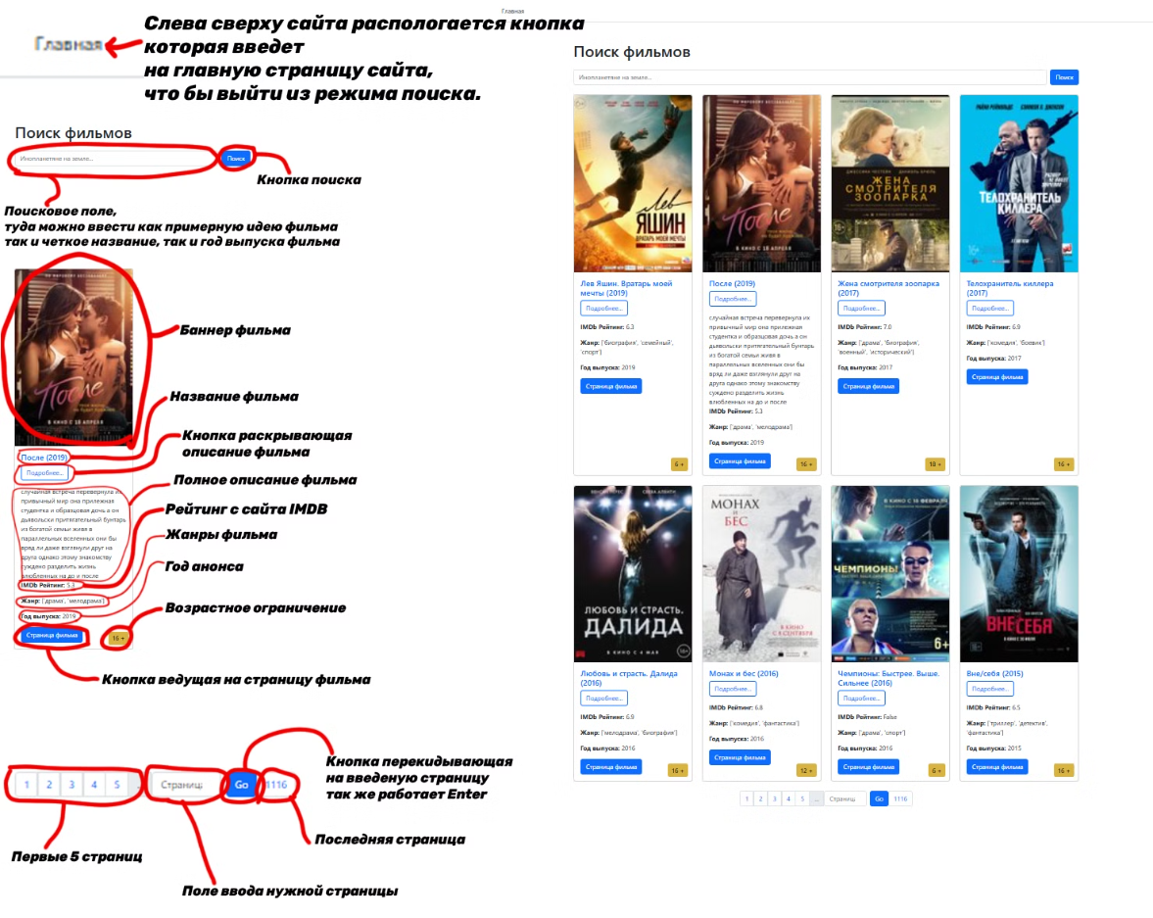

Slide 9

Заключение
Мы создали довольно эффективный поисковик фильмов. Проект можно гибко масштабировать расширяя базу данных фильмов, заменив модель, тем самым заменив векторы на более длинные и прочее.

